Slide 1
22. GV Ruderclub Seetal
21. April Pfarreiheim

Slide 2
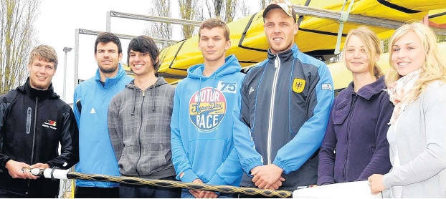
Neue Besatzung
Neue Besatzung
Neue Ideen
Platznot
Verein
Statistik

Slide 3

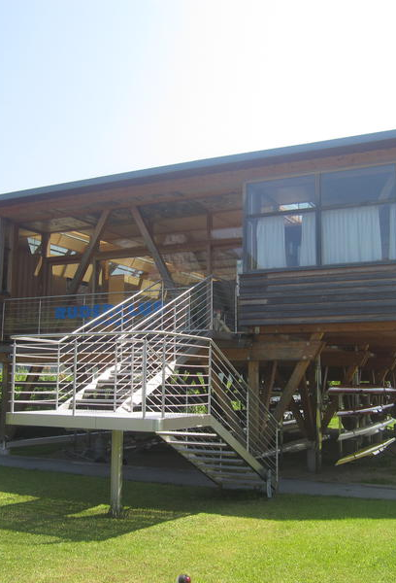
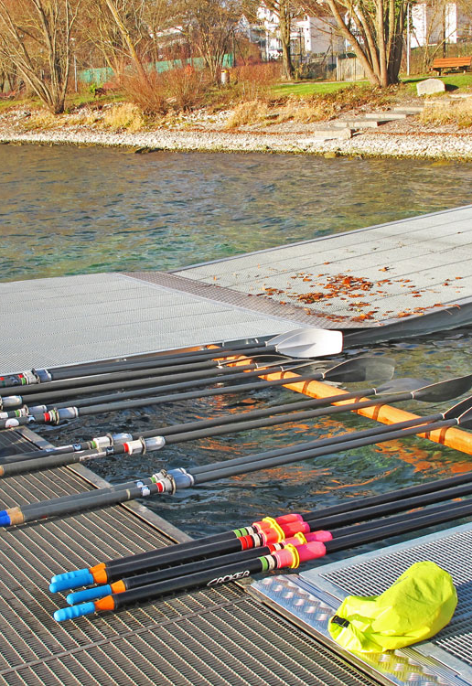

Ideen
Neue Besatzung
Neue Ideen
Platznot
Verein
Statistik

Slide 4
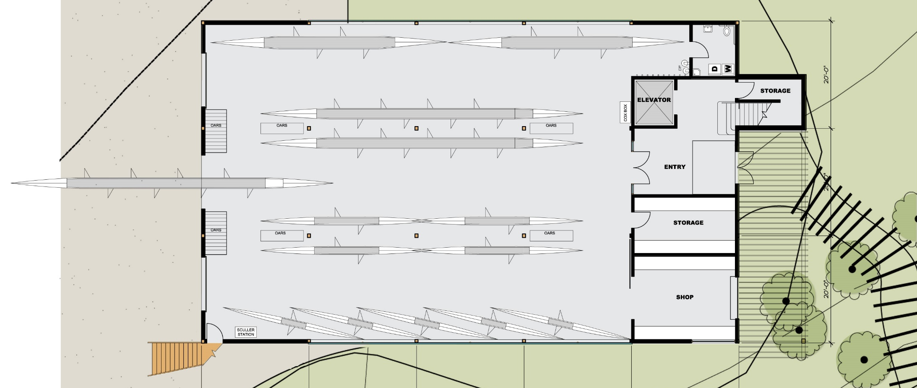
Plan neues Bootshaus
Neue Besatzung
Neue Ideen
Platznot
Verein
Statistik

Slide 5
Angebote und Organisation
Neue Besatzung
Neue Ideen
Platznot
Verein
Statistik
Angebote
Schnupperkurse
Anfängerkurse
Fortsetzungskurse
Sonntagsrudern
Winterrudern
Weitere Angebote
Präsident
Ruderchef
Vorstand
Matchef
Master
Familien
Passiv
Junioren
Aktiv

Slide 6
Die 10 Viel-Ruderer im letzten Vereinsjahr
Neue Besatzung
Neue Ideen
Platznot
Verein
Statistik

